Slide 1
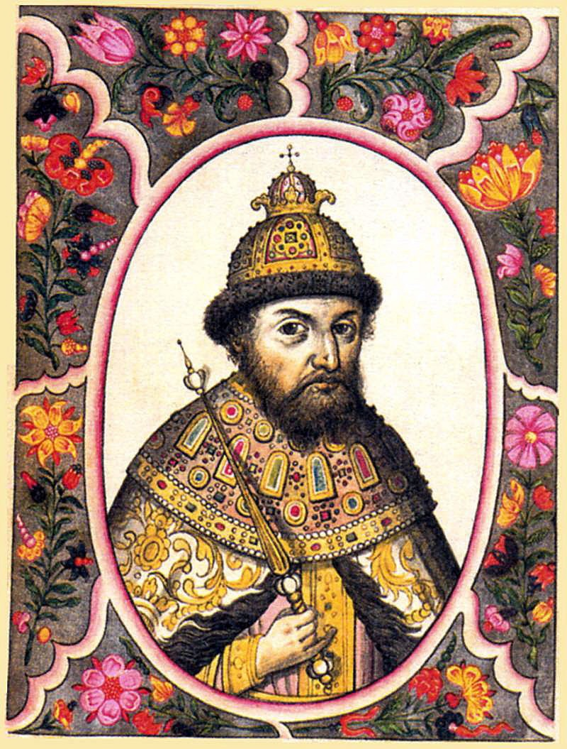
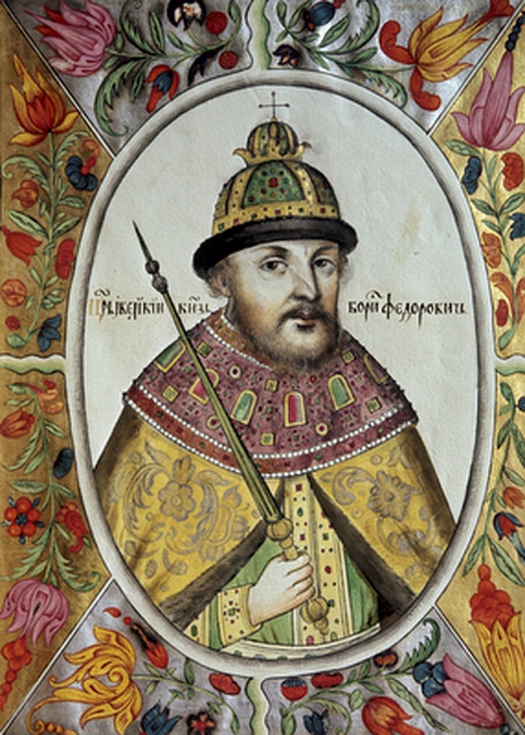

Slide 2
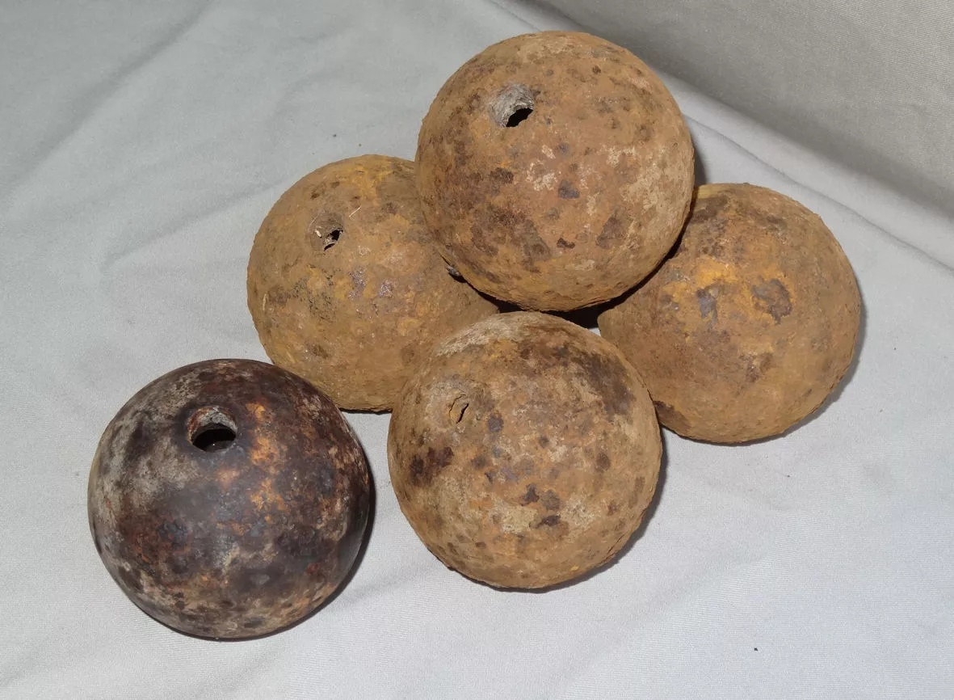

Slide 3
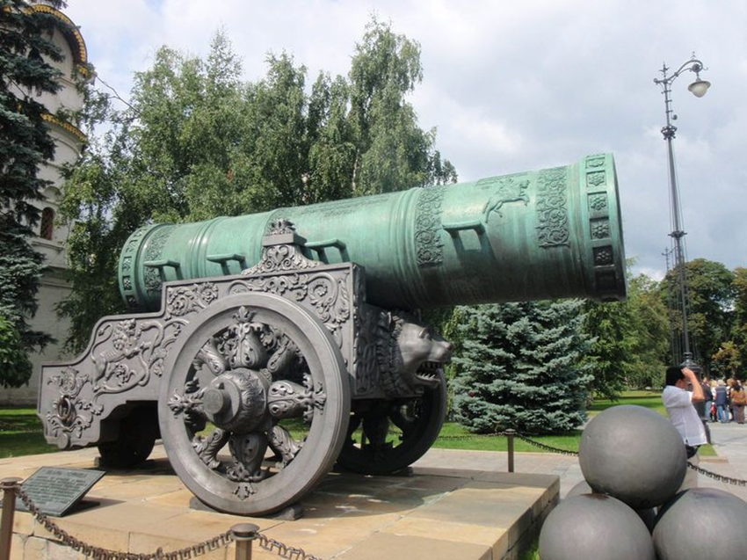

Slide 4
§ 12. ЦЕРКОВЬ И ГОСУДАРСТВО В XVI в.

Slide 5
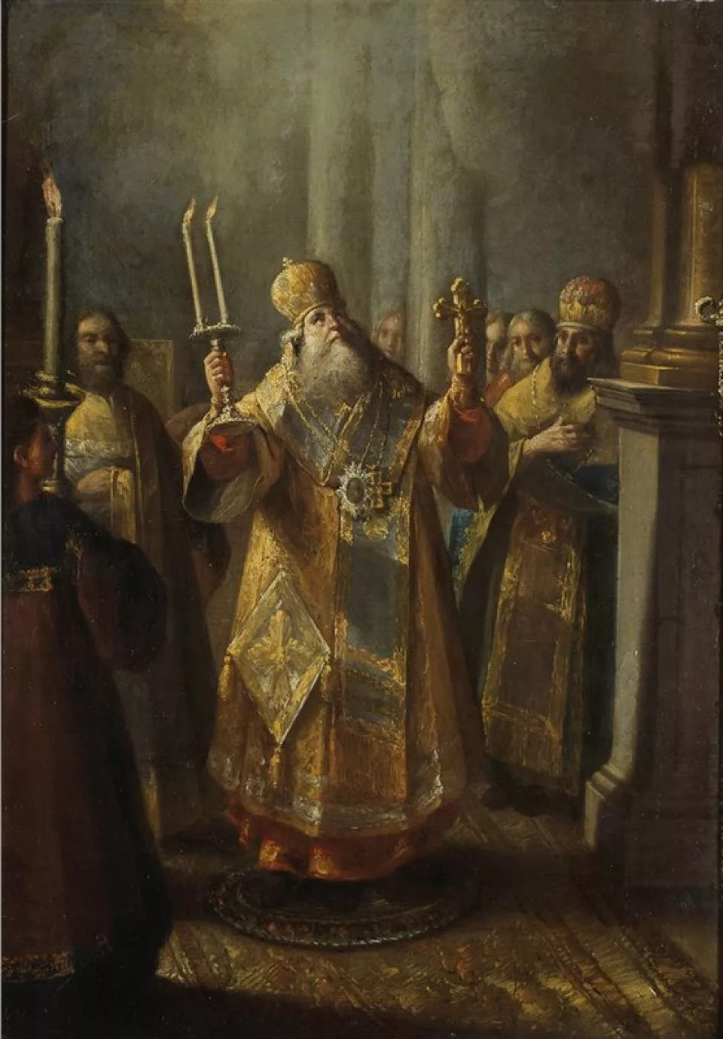
Архиерей во время служения литургии. Художник И. И. Бельский

Slide 6
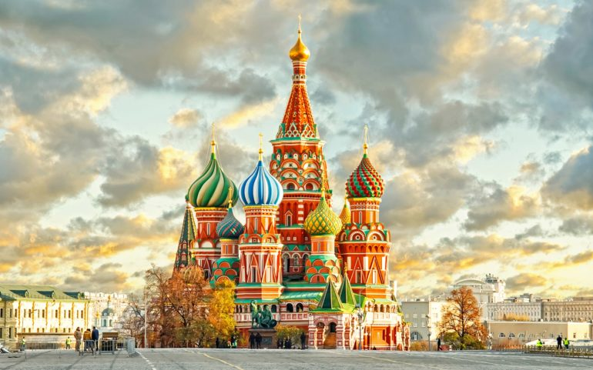

Slide 7
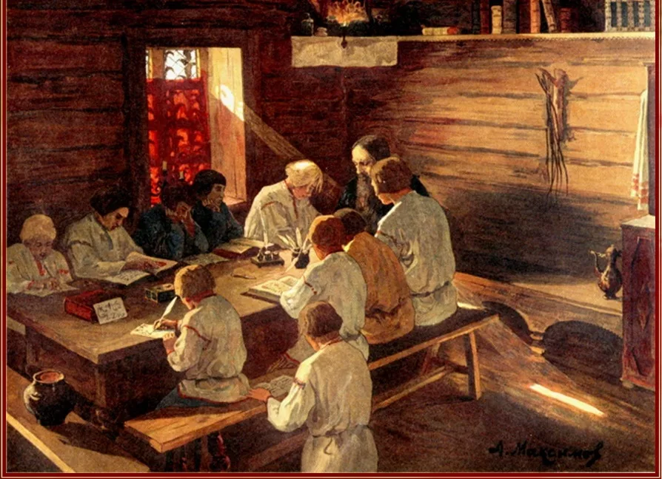

Slide 8
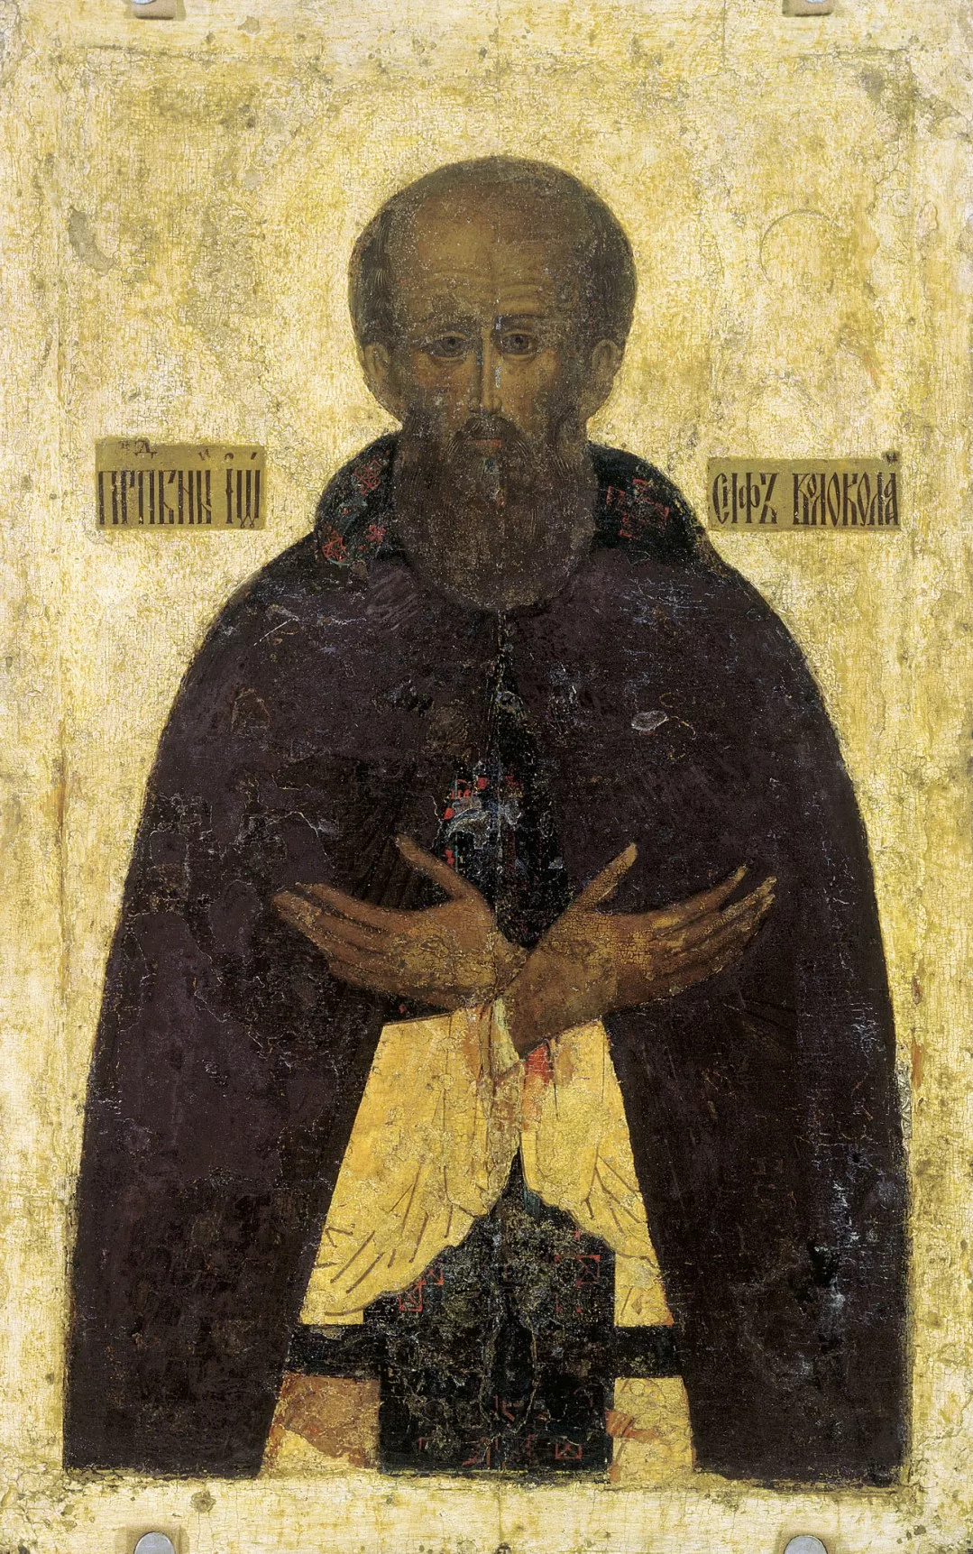
Иосиф Волоцкий. Икона XVI в.

Slide 9
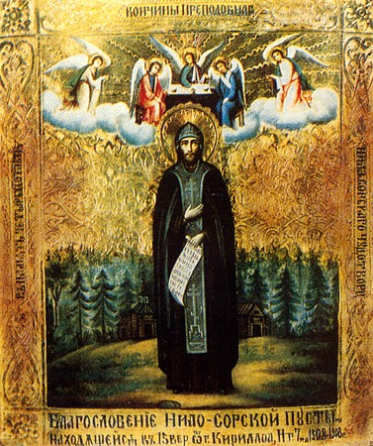
монах Нил Сорский

Slide 10
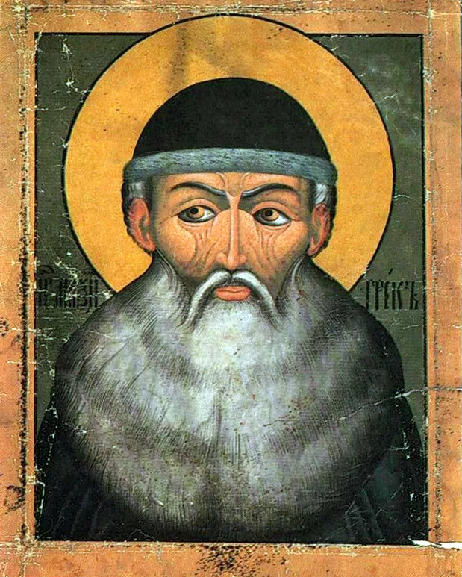
Максим Грек. Лубок XIX в

Slide 11
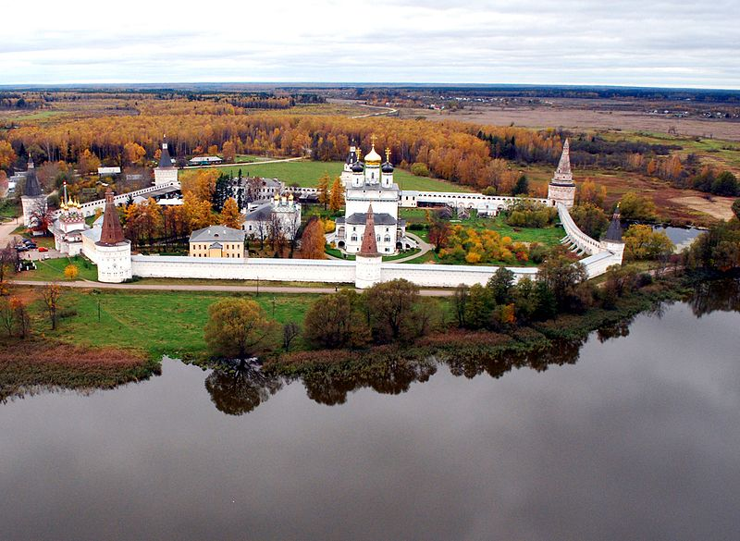
Монастырь Иосифо-Волоцкий

Slide 12
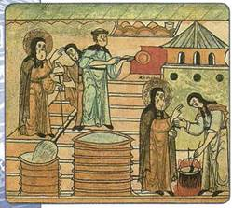

Slide 13
1. Главой Русской православной церкви до 1589 г. был
А) митрополит
Б) архиерей
В) папа римский
Г) архимандрит

Slide 14
2. Споры нестяжателей и иосифлян в основном пришлись на правления
А) Алексея Михайловича
Б) Ивана Калиты
В) Ивана III Великого
Г) Василия Дмитриевича

Slide 15
3. Главой Русской православной церкви после 1589 г. стал
А) патриарх
Б) митрополит
В) архиерей
Г) дьякон

Slide 16
4. Как называлась политика государя, которую активно осуждал в своих проповедях митрополит Филипп в середине XVI в.?
А) абсолютизм
Б) опричнина
В) цензура
Г) иконопочитание

Slide 17
5. Кто венчал на царство Ивана Грозного?
А) Макарий
Б) Филипп
В) Иов
Г) Афанасий

